Slide 1
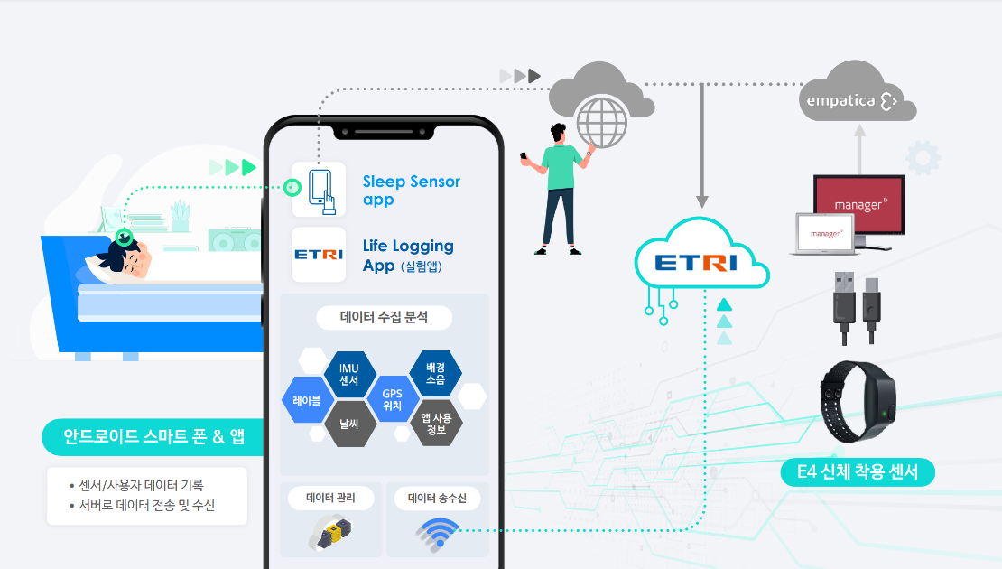
Empatica 글자 삭제하고 → ‘앱 서비스 클라우드’로 변경
옆의 그림은 일반적인 그림으로 대체 부탁드립니다. 디자인은 거의 유사하게 부탁드립니다.
컴퓨터 모니터에 manager 대신 “센서 관리 앱＂이라고 써주세요
손목 밴드 아이콘으로 부탁드립니다.
E4를 지우고 ‘신체 착용 센서＇라고 써주세요
‘스마트폰 & 앱’ 으로 변경, 안드로이드 삭제
핸드폰 이미지 아래쪽이 잘리지 않으면 좋겠습니다.

